Slide 1




Bài 12. Trình bày thông tin ở dạng bảng
NỘI DUNG BÀI HỌC
01
Trình bày thông tin dạng bảng
02
Tạo bảng
03
Định dạng bảng
04
Thực hành: Tạo bảng

Slide 2
CHÀO MỪNG CÁC EM
ĐẾN VỚI TIẾT HỌC HÔM NAY

Slide 3

Cuốn số lưu niệm mà ba bạn An, Minh và Khoa đang làm cần bổ sung danh sách gồm ảnh và thông tin ngắn về các bạn trong lớp. Ba bạn đang băn khoăn không biết nên trình bày như thế nào cho đẹp và khoa học.
An: Tớ đã mất khá nhiều công để soạn thảo danh sách trên máy trang văn bản. Các bạn xem thế đã được chưa?
Minh: Tớ có tham khảo cách trình bày của một số cuốn số lưu niệm. Họ để danh sách vào một bảng, nhìn rất đầy đủ mà cô đọng.
Khoa: Nhưng bảng vừa chứa hình ảnh, vừa chứa chữ có được không? Có lẽ chúng ta phải nhờ thầy cô hướng dẫn thêm.

Slide 4

1. Hình 5.11 cho thấy hai cách trình bày danh sách học sinh trong cuốn sổ lưu niệm. Trang bên trái sử dụng bảng, trang bên phải liệt kê lần lượt danh sách các thành viên. Em hãy nhận xét về hai cách trình bày.
2. Em sẽ lựa chọn cách nào để trình bày danh sách học sinh trong cuốn sổ lưu niệm của lớp em? Tại sao?
HOẠT ĐỘNG 1

Slide 5
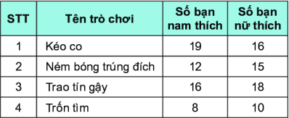
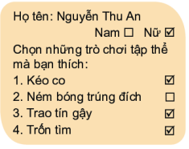

1. Trình bày thông tin ở dạng bảng
Một phiếu khảo sát về sở thích đối với các trò chơi tập thể đã được phát cho học sinh trong lớp. Kết quả trả lời của các phiếu khảo sát được thống kê trong bảng sau:

Slide 6
THẢO LUẬN
Câu 1: Bảng trên gồm mấy
cột, mấy hàng?
Câu 2: Trò chơi nào được
các bạn nam yêu thích nhất? Trò chơi nào được các bạn nữ yêu thích nhất?
Câu 3: Nếu không dùng bảng biểu diễn thì việc so sánh và tìm kiếm có
dễ không?
Câu 4: Ưu điểm của việc trình bày thông tin dưới dạng bảng?

Slide 7
THẢO LUẬN
Môn thể thao bạn nam thích nhiều nhất
4 cột
Môn thể thao bạn nữ thích nhiều nhất
Môn thể thao được nhiều bạn thích.
5 hàng
Nếu không dùng bảng, việc so sánh trở nên khó khăn hơn

Slide 8
Kết luận:
Chúng ta có thể sử dụng bảng để trình bày thông tin một cách cô đọng.
Bảng cũng thường được sử dụng để ghi lại dữ liệu của công việc thống kê,
điều tra, khảo sát…
Từ bảng dữ liệu, em có thể dễ dàng tìm kiếm, so sánh, tổng hợp được thông tin.
A
B

Slide 9
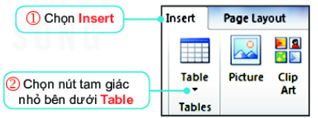

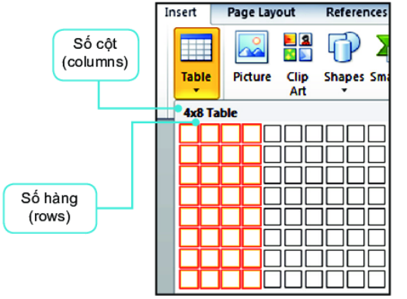
2. Tạo bảng
HĐ NHÓM
Em hãy nêu các bước để tạo bảng?
Bước 1. Chọn Insert
Bước 2. Chọn nút tam giác nhỏ bên dưới Table
Bước 3. Di chuyển chuột từ góc trên, bên trái cửa sổ Insert Table để chọn số cột, số hàng.
3
Chọn số cột, số hàng

Slide 10
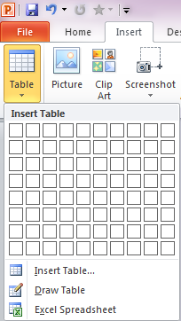
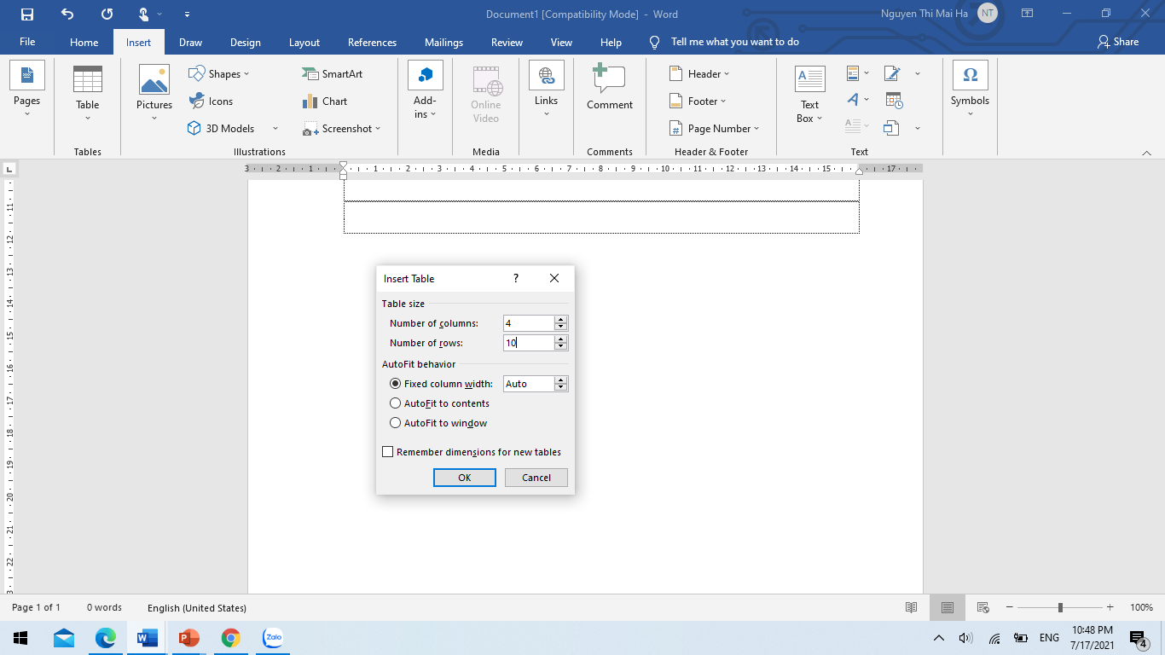
2. Tạo bảng
Bước 1. Chọn Insert/Table/Insert Table
Bước 2. Ở Number of columns/ Number of rows: Nhập số cột/hàng của bảng
Cách tạo bảng vừa tìm hiểu chỉ tạo được tối đa 10 cột, 8 hàng. Nếu muốn tạo bảng nhiều cột, hàng hơn ta thực hiện như thế nào?

Slide 11




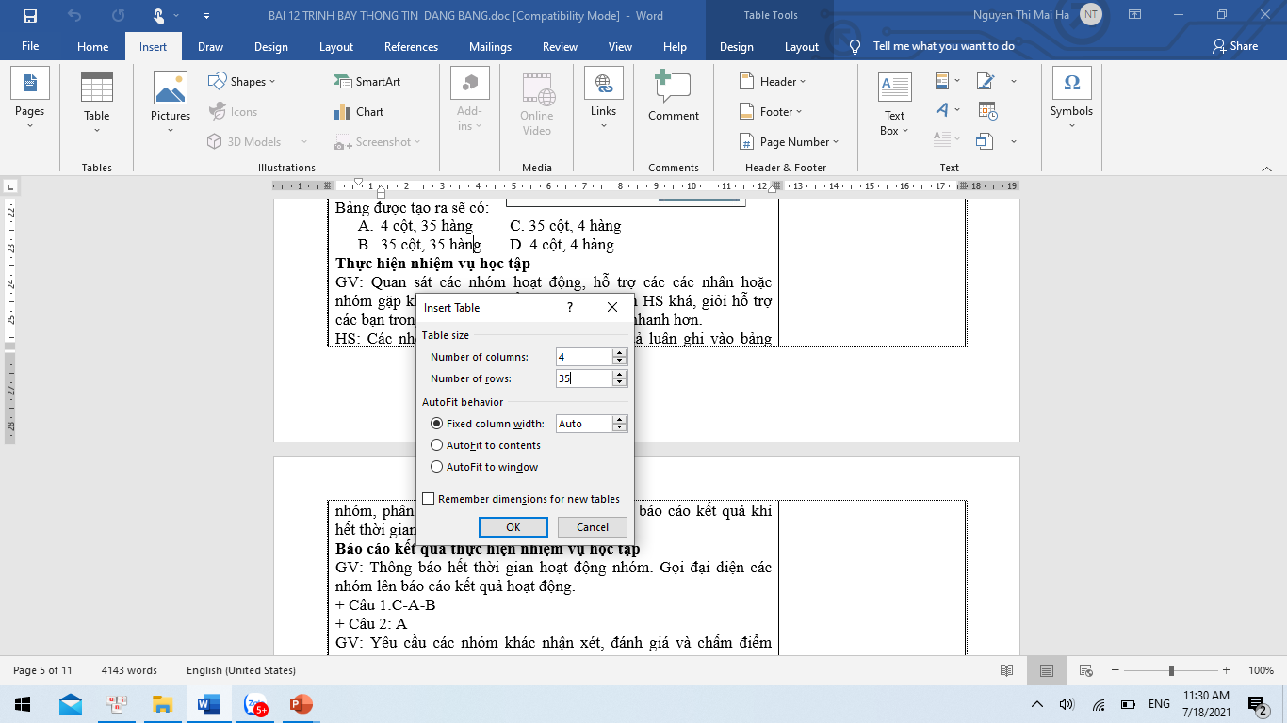
Câu 1: Sắp xếp lại thứ tự các bước để được thao tác tạo bảng đúng.
A. Chọn nút tam giác nhỏ bên dưới Table
B. Di chuyển chuột từ góc trên, bên trái cửa sổ Insert Table để chọn số cột, số hàng
C. Chọn Insert
THẢO LUẬN NHÓM
ĐÁP ÁN: C -> A -> B
Câu 2: Bạn An đã nhập số hàng, số cột như hình để tạo bảng. Bảng được tạo sẽ có:
A. 4 cột, 35 hàng C. 35 cột, 4 hàng
B. 35 cột, 35 hàng D. 4 cột, 4 hàng

Slide 12

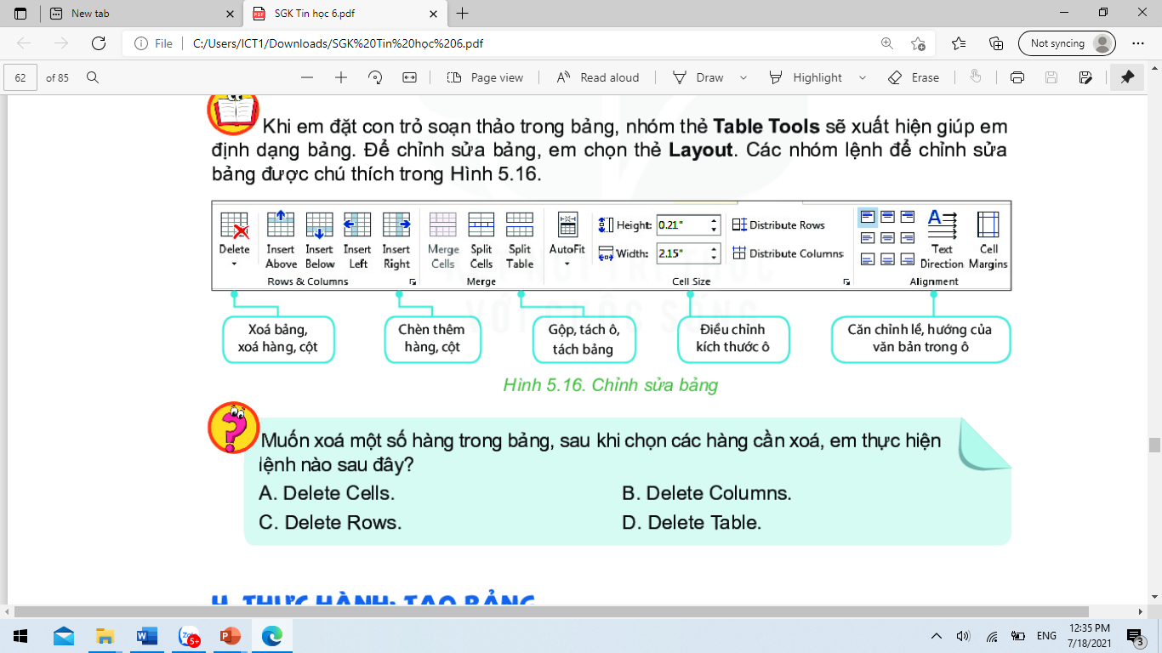
3. Chỉnh sửa bảng
THẢO LUẬN CẶP
Nêu cách định dạng bảng?
Bước 1. Chọn Layout
Bước 2. Chọn các lệnh sau để chỉnh sửa bảng:

Slide 13
THẢO LUẬN CẶP
Câu 1: Muốn xóa một hàng trong bảng, sau khi chọn hàng cần xóa, em chọn lệnh nào sau đây?
A. Delete Cells B. Delete Columns
C. Delete Rows D. Delete Table
Câu 2: Ghép mỗi lệnh ở cột bên trái với một lệnh cột bên phải sao cho phù hợp.
A
1. Delete Columns
2. Delete Rows
3. Split Cells
4. Merge Cells
B
a. Tách một ô thành nhiều ô
b. Gộp nhiều ô thành một ô
c. Xoá cột đã chọn
d. Xoá hàng đã chọn

Slide 14

4. Thực hành: Tạo bảng
Nhiệm vụ:
Tạo bảng danh sách thành viên của lớp như hình 5.11
Nhập dữ liệu gồm: Họ và tên, ngày sinh, ảnh giáo viên chủ nhiệm và từng thành viên trong lớp.
Chỉnh sửa, định dạng bảng.

Slide 15
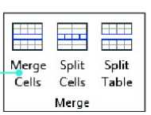
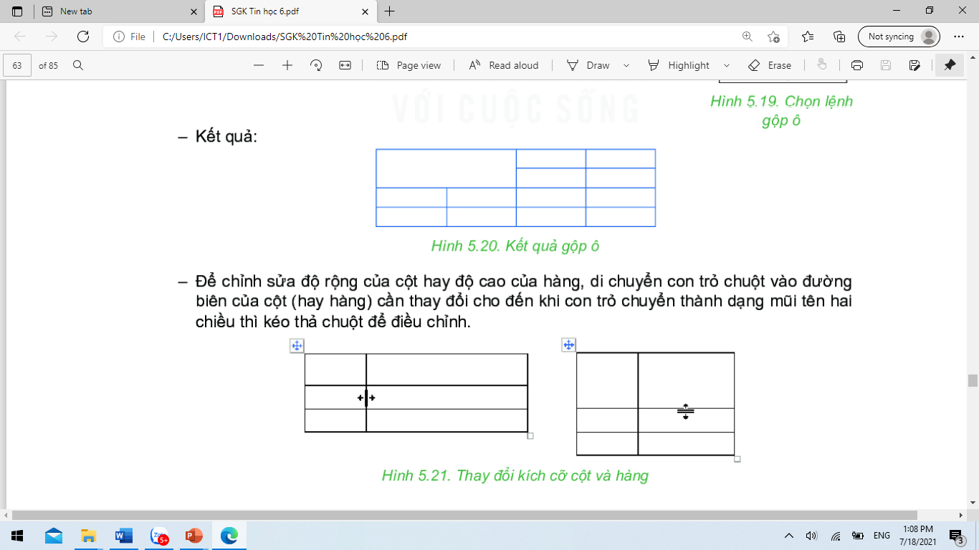
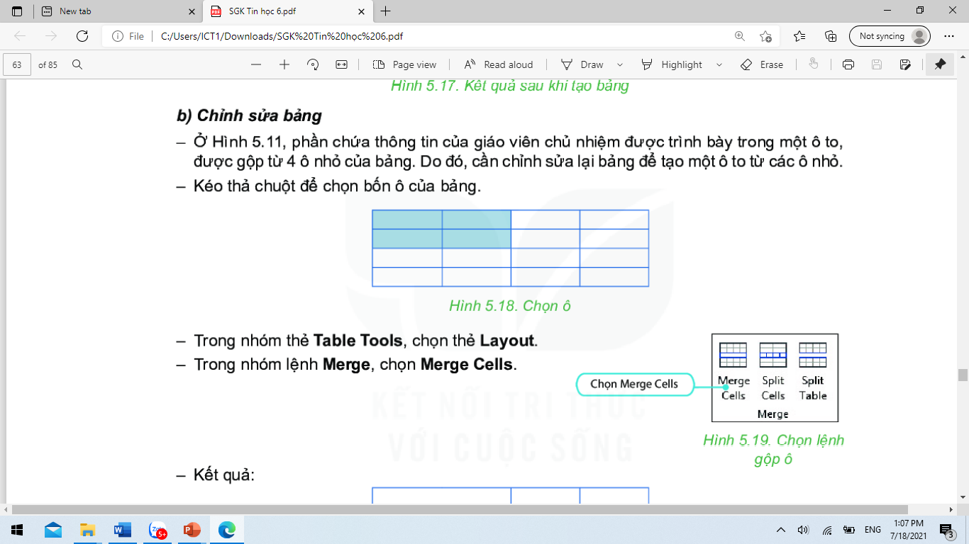
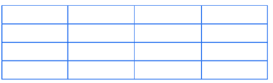
a) Tạo bảng như hình:
b) Chỉnh sửa bảng
Chọn ô
Chọn Merge Cells
Kết quả gộp ô

Slide 16
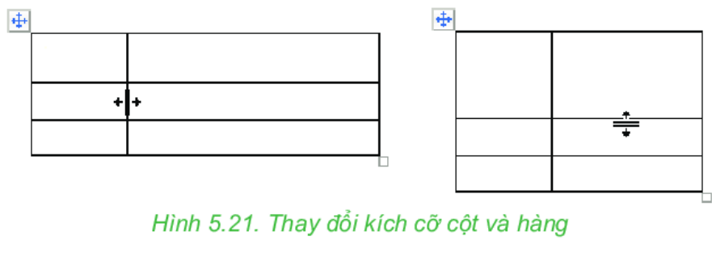
Chỉnh sửa độ rộng cột hay độ cao hàng:
Di chuyển con trỏ chuột vào đường biên cột hay hàng cần thay đổi cho đến khi con trỏ có dạng mũi tên hai chiều → kéo thả chuột để điều chỉnh.

Slide 17

c) Nhập thông tin
Nhập thông tin của các thành viên vào ô của bảng: ảnh, họ tên, ngày sinh.
Có thể chèn thêm hàng, cột để tạo bảng chứa đầy đủ các thành viên trong lớp.

Slide 18
LUYỆN TẬP
Câu 1. Phát biểu nào trong các phát biểu sau là sai?
A
Bảng giúp trình bày thông tin một cách cô đọng
B
Bảng giúp tìm kiếm, so sánh và tổng hợp thông tin một cách dễ dàng hơn
C
Bảng chỉ có thể biểu diễn dữ liệu là những con số
Bảng có thể được dùng để ghi lại dữ liệu của công việc thống kê, điều tra, khảo sát,...
D

Slide 19
LUYỆN TẬP
Câu 2. Nội dung của các ô trong bảng có thể chứa:
A
Kí tự (chữ, số, kí hiệu,...)
B
Hình ảnh
C
Bảng
D
Cả ba đáp án A, B và C

Slide 20
LUYỆN TẬP
Câu 3. Sử dụng lệnh Insert/Table rồi dùng chuột kéo thả để chọn
số cột và số hàng thì số cột, số hàng tối đa có thể tạo được là:
A
10 cột, 10 hàng.
B
10 cột, 8 hàng.
C
8 cột, 8 hàng.
D
8 cột, 10 hàng

Slide 21
LUYỆN TẬP
Câu 4. Để chèn một bảng có 30 hàng và 10 cột, em sử dụng thao tác nào?
A
Chọn lệnh Insert/Table, kéo thả chuột chọn 30 hàng, 10 cột
B
Chọn lệnh Insert/Table/Table Tools, nhập 30 hàng, 10 cột
C
Chọn lệnh Insert/Table/lnsert Table, nhập 30 hàng, 10 cột
D
Chọn lệnh Table Tools/Layout, nhập 30 hàng, 10 cột

Slide 22
Câu 5: Soạn thảo bảng kết quả khảo sát trò chơi tập thể yêu thích ở Mục 1. Bổ sung cột Tổng số và nhập số liệu cho cột này.
STT | Tên trò chơi | Số bạn nam thích | Số bạn nữ thích
1 | Kéo co | 19 | 16
2 | Ném bóng trúng đích | 12 | 15
3 | Lò cò tiếp sức | 16 | 18
4 | Trốn tìm | 8 | 10
Tổng số
35
27
34
18

Slide 23


VẬN DỤNG
Câu 1: Em hãy trình bày các văn bản sau dưới dạng bảng:
a. Thời khóa biểu của lớp
b. Thời gian biểu của em trong ngày nghỉ hè.
Câu 2: Em hãy xem lại nội dung cuốn sổ lưu niệm và cân nhắc xem phần nội dung nào nên được trình bày thông tin ở dạng bảng thì hợp lí hơn. Hãy trình bày lại nội dung đó.

Slide 24
Câu 1a: Ví dụ mẫu:
Tiết/Thứ | Thứ 2 | Thứ 3 | Thứ 4 | Thứ 5 | Thứ 6 | Thứ 7
Tiết 1 | Toán | Văn | Toán | KHXH | Nhạc | KHTN
Tiết 2 | Mĩ thuật | Văn | Toán | KHXH | KHTN | AV
Tiết 3 | CN | Anh | Văn | Toán | GDCD | KHTN
Tiết 4 | Văn | KHXH | AV | KHTN | KHTN | CN
Tiết 5 | Chào cờ |  |  |  |  | SHL

Slide 25
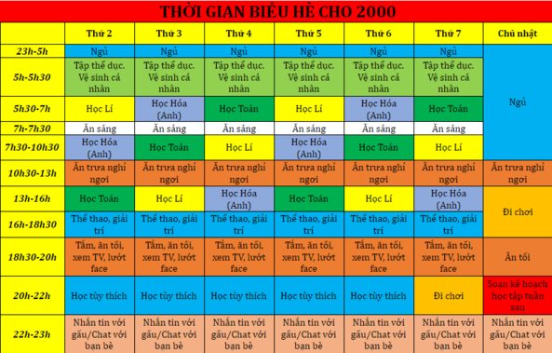
Câu 1b. Ví dụ mẫu:
90
80
70
60
50
40
30
20
10

Slide 26
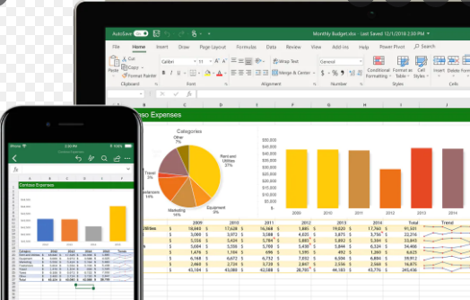
HƯỚNG DẪN VỀ NHÀ
Ôn lại kiến thức bài học
Xem trước nội dung
bài 13 thực hành
Hoàn thành bài tập
sgk và sách bài tập

Slide 27
CẢM ƠN CÁC EM ĐÃ LẮNG NGHE

